Slide 1

Demo

Slide 2

音乐情感分析的背景
音乐情感分析作为一个研究领域，探索了音乐如何影响和表达人类情感。
本论文聚焦于理解歌曲中的情感表达，特别是如何通过歌词内容和音频特征来揭示情感层面。
音乐情感分析的研究不仅有助于音乐创作和理解，还在音乐推荐、音乐疗法等领域发挥着重要作用。

Slide 3
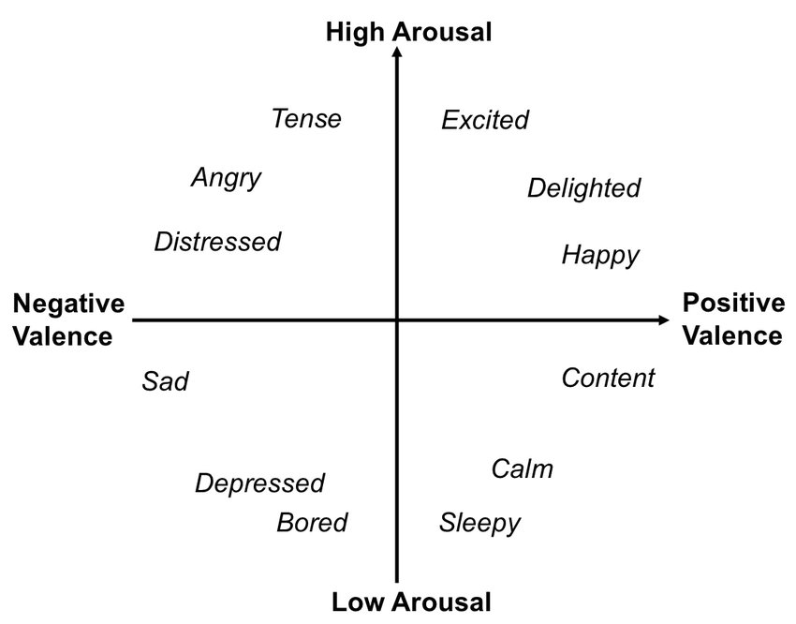
Intro

